Slide 1
PRESENTAZIONE OPERAZIONI SOCIETARIE DI ACQUE BRESCIANE S.R.L.
Brescia – 19 luglio 2022

Slide 2
PREMESSA
Acque Bresciane ha presentato un piano di sviluppo societario strettamente funzionale e necessario per la migliore gestione del servizio ad essa affidato.
Tale piano prevede, in particolare, due iniziative che si sottopongono alla Vostra attenzione:
i) la costituzione di una società avente per oggetto l'attività regolata di crowdlending, destinata a finanziare interventi sulle infrastrutture dedicate al servizio idrico integrato o comunque ad esso funzionali, attraverso la raccolta di risparmio presso gli utenti del servizio nelle aree servite onde consentire la partecipazione degli stessi agli investimenti, con ritorno finanziario;
ii) l'acquisizione di una partecipazione dell'1% nel Centro di Ricerca CSMT, società consortile a responsabilità limitata no profit, onde partecipare al progetto internazionale WILL Water Innovation Living Lab.

Slide 3
ELEMENTI NORMATIVI
La costituzione di società controllate da parte di AB e l’acquisito di partecipazioni richiedono alcuni passaggi di fonte normativa (D.lgs. 175/2016 «TUSP») e quindi di natura societaria.
Adempimenti ex TUSP
Verifica dei presupposti di legittimità di cui all'art.4 del TUSP;
Adozione delle delibere degli Enti Partecipanti ex art.5-7 del TUSP.
Adempimenti Societari
Verifica disposizioni statutarie;
Delibera organo societario competente;
Preventiva delibera consultiva del Comitato di Indirizzo e Controllo (organo in house providing)

Slide 4
ELEMENTI NORMATIVI: ADEMPIMENTI TUSP
Verifica dei presupposti di legittimità di cui all'art.4 del TUSP;
Si tratta sostanzialmente della verifica dei presupposti di cui all'art.4.2 del TUSP che recita:
Nei limiti di cui al comma 1, le amministrazioni pubbliche possono, direttamente o indirettamente, costituire società e acquisire o mantenere partecipazioni in società esclusivamente per lo svolgimento delle attività sotto indicate:
a) produzione di un servizio di interesse generale, ivi inclusa la realizzazione e la gestione delle reti e degli impianti funzionali ai servizi medesimi;
b) progettazione e realizzazione di un'opera pubblica sulla base di un accordo di programma fra amministrazioni pubbliche, ai sensi dell'articolo 193 del decreto legislativo n. 50 del 2016;
c) realizzazione e gestione di un'opera pubblica ovvero organizzazione e gestione di un servizio d'interesse generale attraverso un contratto di partenariato di cui all'articolo 180 del decreto legislativo n. 50 del 2016, con un imprenditore selezionato con le modalità di cui all'articolo 17, commi 1 e 2;
d) autoproduzione di beni o servizi strumentali all'ente o agli enti pubblici partecipanti o allo svolgimento delle loro funzioni, nel rispetto delle condizioni stabilite dalle direttive europee in materia di contratti pubblici e della relativa disciplina nazionale di recepimento;
e) servizi di committenza, ivi incluse le attività di committenza ausiliarie, apprestati a supporto di enti senza scopo di lucro e di amministrazioni aggiudicatrici di cui all'articolo 3, comma 1, lettera a), del decreto legislativo n. 50 del 2016.

Slide 5
ELEMENTI NORMATIVI: SEGUE
Verifica dei presupposti di legittimità di cui all'art.4 del TUSP
Rispetto al Crowdlending, detta attività risulta ammissibile in quanto strumentale alla missione di Acque Bresciane ed è delimitata esclusivamente al finanziamento di investimenti sul territorio nel quale Acque Bresciane gestisce il SII e alla partecipazione agli investimenti degli utenti serviti, con ritorno finanziario per gli stessi. Il coinvolgimento degli utenti nel finanziamento del SII gestito appare in tutto assimilabile, nella sua ratio, ad esempio alla previsione di cui all'art.151 comma 8 D.Lgs. 152/2006 che ammette l'emissione di titoli di debito addirittura convertibili a favore degli utenti.

Slide 6
ELEMENTI NORMATIVI: SEGUE
Adozione delle delibere degli Enti Partecipanti ex art.5-7 del TUSP
La costituzione di una società di capitali da parte di una Amministrazione Pubblica, anche se indirettamente partecipata, richiede che la stessa sia deliberata dall'organo competente.
Nel caso in esame ai sensi del primo comma dell'art.7 del TUSP l'organo competente per i Comuni è il Consiglio Comunale.
Per il combinato disposto degli artt. 5 e 7 del TUSP la deliberazione deve contenere:
i) art. 5 comma 1: analiticamente motivato con riferimento alla necessità della società per il perseguimento delle finalità istituzionali di cui all'articolo 4, evidenziando, altresì, le ragioni e le finalità che giustificano tale scelta, anche sul piano della convenienza economica e della sostenibilità finanziaria, nonché di gestione diretta o esternalizzata del servizio affidato. La motivazione deve anche dare conto della compatibilità della scelta con i principi di efficienza, di efficacia e di economicità dell'azione amministrativa.
ii) art.5 comma 2: compatibilità dell'intervento finanziario previsto con le norme dei trattati europei e, in particolare, con la disciplina europea in materia di aiuti di Stato alle imprese. Gli enti locali sottopongono lo schema di atto deliberativo a forme di consultazione pubblica, secondo modalità da essi stessi disciplinate.
iii) art.7 comma 3: indicazione degli elementi essenziali dell'atto costitutivo.

Slide 7
ELEMENTI NORMATIVI: SEGUE
Adozione delle delibere degli Enti Partecipanti ex art.5-7 del TUSP
In merito a tali motivazioni si richiama sinteticamente quanto esposto nelle precedenti slides e quindi:
per quanto riguarda la società di crowdlending l'obbligatorietà di essere soggetta a rilascio di licenza da parte dell'Autorità competente, nonché la funzionalità dell'offrire una opportunità di investimento e partecipazione agli utenti.
L'atto deliberativo:
art.5 comma 3 deve essere inviato "alla Corte dei conti, a fini conoscitivi, e all'Autorità garante della concorrenza e del mercato".
art.7.comma 4 "è pubblicato sui siti istituzionali dell'amministrazione pubblica partecipante";

Slide 8
CONTENUTI: LE DUE INIZIATIVE DI SVILUPPO SOCIETARIO
Nel presente documento sono illustrati gli sviluppi societari legati alle seguenti due iniziative:
1
Crowdlending
Partecipazione nell’hub di imprese CSMT
2

Slide 9
1 - CROWDLENDING
OBIETTIVO DEL PROGETTO
Permettere ad Acque Bresciane (AB) di realizzare progetti innovativi e sostenibili previsti, anche, dal Piano industriale
Le risorse finanziarie reperite, fino a 8 milioni di euro, saranno raccolte tramite un sito web dedicato e, al netto delle spese, contribuiranno a realizzare investimenti sostenibili.

Slide 10
Nuovo strumento di dialogo con il territorio
Rappresentanza «diretta» degli utenti nella Società
Strumento finanziario innovativo
Importante posizionamento reputazionale della Società (ancora poco conosciuta)
Veicolazione extrasocietaria dell’operazione Crowdlending
Definizione preventiva legame societario NewCo - AB
1 – CROWDLENDING: PLUS DEL PROGETTO

Slide 11
1 – CROWDLENDING: LA NEW-CO di CROWDLENDING
La New-Co dedicata al Crowdlending gestirà in via esclusiva una piattaforma digitale;
Tale attività rientra in quelle consentite dall’art. 4 del D.lgs. 175/2016;
La costituzione della Società è resa opportuna, qualora confermata alla luce delle modifiche normative di prossima entrata in vigore, dalla necessità che la stessa sia regolata da uno Statuto specificamente ed esclusivamente dedicato a tale attività regolata.

Slide 12
1 – CROWDLENDING: LE OPERE DA FINANZIARE
PRODUZIONE ENERGIA DA FONTE RINNOVABILE
Bio essicatore Fanghi
Impianti Fotovoltaici
HI TECH
Strumenti di Laboratorio
Nuovi metodi di depurazione

Slide 13
1 – CROWDLENDING: il PEF – Note Metodologiche
Sarà controllata da AB;
Opererà con piattaforma e gestore di metodo di pagamento;
Sarà titolare diretta degli investimenti di start up;
Veicolerà integralmente le provviste finanziarie ad AB con mark-up;
Break even al raggiungimento del collocamento di 8 milioni di euro;
Collocamento progressivo con risorse interne al gruppo in 3 anni;
Riduzione dei costi di collocamento esterni: 2% commissione;
Investimenti diretti: 75 mila euro;
Rischio impresa: grava su NewCo (nessun flat cost addebitato);
Ricavi: 4% di interesse sui fondi prestati ad AB.

Slide 14
1 – CROWDLENDING: il PEF

Slide 15
1 – CROWDLENDING: il PEF

Slide 16
1 – CROWDLENDING: il PEF

Slide 17
CONTENUTI
Nel presente documento sono illustrati gli sviluppi societari legati alle seguenti due iniziative :
1
Crowdlending
Partecipazione nell’hub di imprese CSMT
2

Slide 18
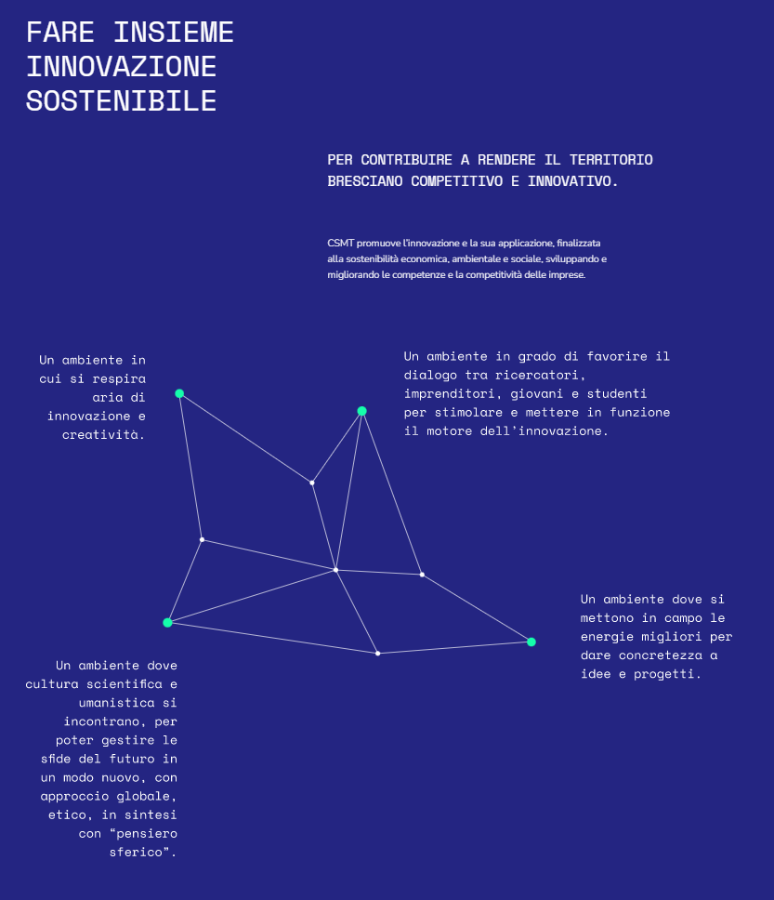
2 – PARTECIPAZIONE IN CSMT
CSMT è un Centro di Ricerca, nella forma di consorzio misto pubblico/privato, un ente super partes no profit, costituitosi a Brescia nel dicembre del 2006 per contribuire al benessere diffuso del territorio e della collettività. Un punto di riferimento per lo sviluppo e la contaminazione delle idee, un luogo fisico d’incontro e confronto, dove hanno sede centri di ricerca, laboratori del mondo accademico e imprenditoriale, PMI, spin-off e start-up innovative.
Di rilievo nel CSMT risulta essere il progetto internazionale WILL.
WILL WATER INNOVATION LIVING LAB

Slide 19
2 – PARTECIPAZIONE IN CSMT: OBIETTIVI DEL PROGETTO WILL
I principali temi di innovazione che verranno affrontati dai principali Stakeholders potranno riguardare:
WILL
Individuazione e riduzione delle perdite
Smart metering e coinvolgimento degli utenti
Efficienza energetica nelle reti di distribuzione
Efficienza energetica nell’ambito della depurazione delle Acque
Prevenzione e controllo degli allagamenti urbani

Slide 20
Grazie per l’attenzione
L’acqua è la materia della vita. E’ matrice, madre e mezzo. Non esiste vita senza acqua.
(Albert Szent-Gyorgyi)

